Slide 1
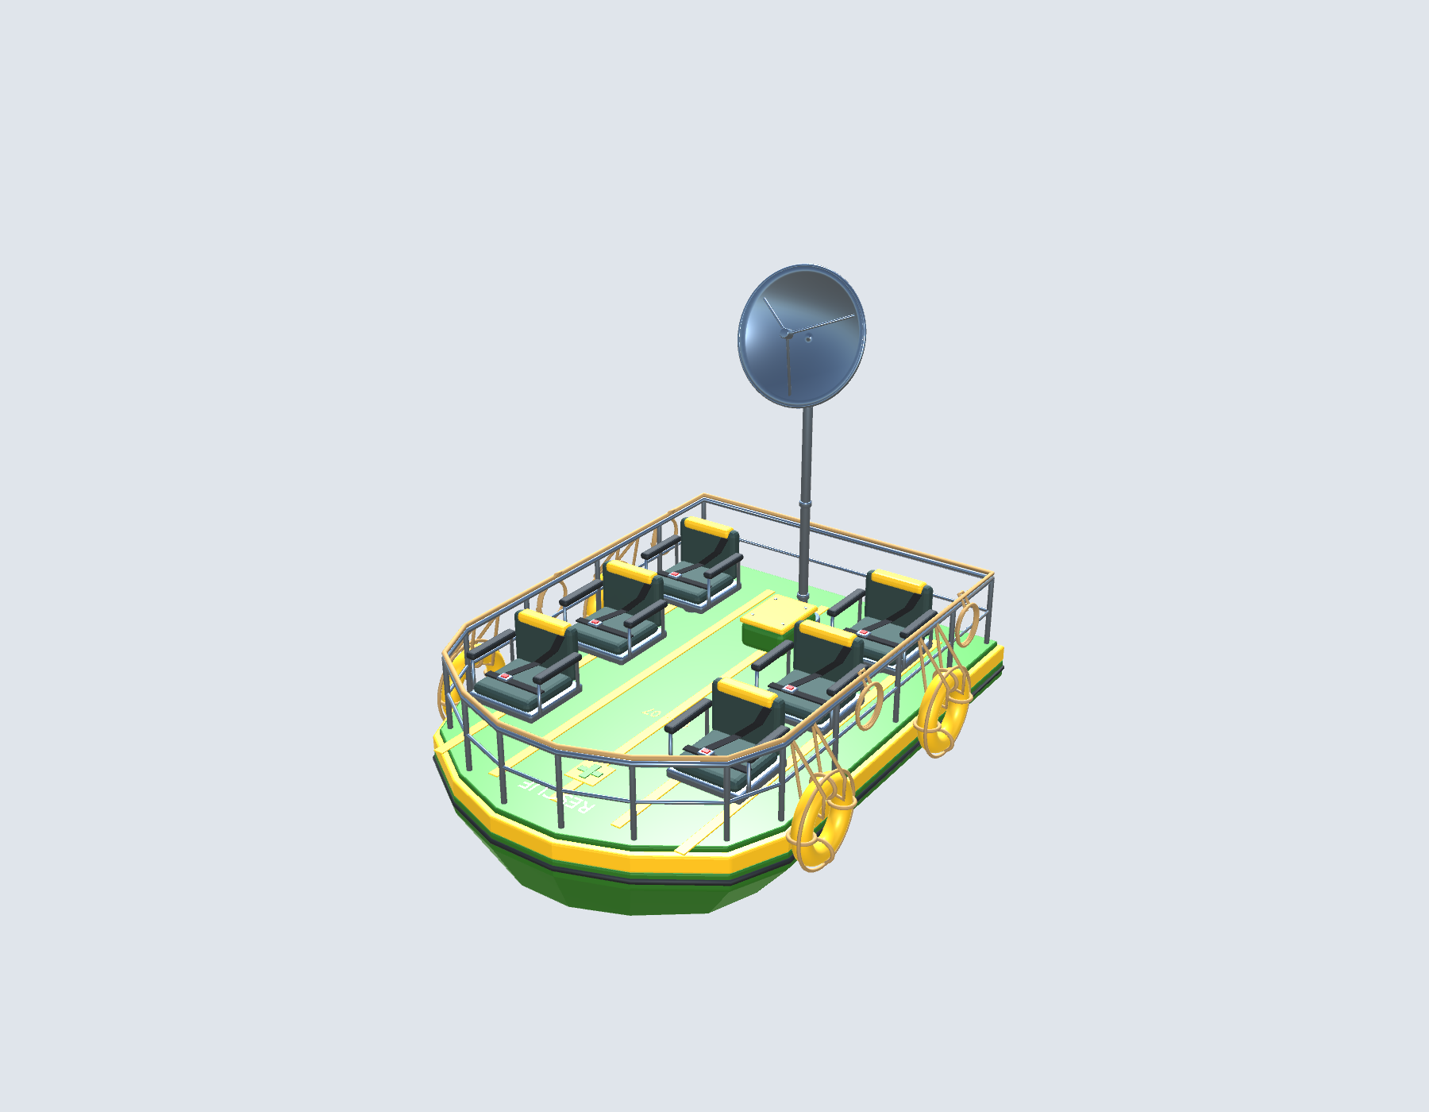
ALGORITHM COMPARISON
面向洪水救援的
A* 路径规划改进
传统静态基线 × 当前 Unity 实现
不仅寻找短路，
还要判断船能否安全通过。
船体约束 · 水深检查 · 逆流代价 · 在线重规划
城市方舟 / 救援船路径规划
01
Notes:
本演示基于当前 Unity 项目源码核对。对比对象是采用距离代价、仅初始规划一次的传统 A* 静态基线，不是宣称所有 A* 系统都缺少动态避障。我们的工作属于面向救援船的工程化扩展，未提出新的启发式函数。代码来源：F:/gugugaga/07enSimulation/_v2/Assets/Rescue/Scripts/RescueNavigation.cs；F:/gugugaga/07enSimulation/_v2/Assets/Rescue/Scripts/RescueMission.cs。模型图来自项目 Reports/Model_Previews/RescueBoat.png。

Slide 2
01 / 基础原理
A*：用“已走代价 + 剩余估计”寻找路径
f(n) = g(n) + h(n)
g(n) 从起点到当前节点的累计代价
h(n) 当前节点到终点的估计代价
搜索过程
① 选择 f 最小的节点 ② 检查可通行邻居
③ 更新代价与父节点 ④ 到达终点后回溯路径
关键澄清：传统 A* 本来就能绕开地图中已知、被标记为不可通行的障碍。
城市方舟 / 救援船路径规划
02
Notes:
A* 是启发式图搜索算法。g 表示已累计的路径代价，h 估计剩余代价，每轮优先扩展 f=g+h 最小的候选节点。适当的启发式和搜索条件下可得到图上的最小代价路径，但不等于真实船舶的全局最优运动轨迹。当前实现采用八邻域栅格、平面欧氏距离启发式，并禁止对角穿越障碍角点。原始文献：Hart, Nilsson, Raphael (1968), A Formal Basis for the Heuristic Determination of Minimum Cost Paths, https://ai.stanford.edu/~nilsson/OnlinePubs-Nils/PublishedPapers/astar.pdf 。实现来源：F:/gugugaga/07enSimulation/_v2/Assets/Rescue/Scripts/RescueNavigation.cs，Plan、FlatDistance。

Slide 3
02 / 核心对比
保留 A* 搜索框架，扩展船舶场景约束
比较维度 | 传统静态 A* 基线 | 当前项目实现
障碍信息 | 初始地图中的静态障碍 | 静态障碍 + 其他船 / 漂浮物当前位置
船体与水深 | 不额外加入船舶约束 | 安全占用范围 + 五点水深检查
路径代价 | 几何行驶距离 | 距离 × 逆流惩罚系数
环境更新 | 首次规划后沿原路径行驶 | 约每 1.2 秒或路径为空时重规划
路径输出 | 栅格节点序列 | 通视检查后删去冗余中间点
没有更换：f = g + h；h 仍是平面欧氏距离。
城市方舟 / 救援船路径规划
03
Notes:
表中的传统基线是为了进行实验而明确约定的配置，并非 A* 的能力上限。传统 A* 也可通过地图更新和重复搜索实现动态避障。当前实现额外处理船舶安全占用、水深、逆流成本和当前动态障碍。clearance=0.048m 是静态碰撞检测的水平半宽，并不等价于沿所有船壳点都严格保持 48mm 的净距；其他船中心距离小于 0.096m 时屏蔽节点。源码：F:/gugugaga/07enSimulation/_v2/Assets/Rescue/Scripts/RescueNavigation.cs（Rebuild、Walkable、DynamicWalkable、Plan、ClearLine）；F:/gugugaga/07enSimulation/_v2/Assets/Rescue/Scripts/RescueMission.cs（Navigate，planTimer=1.2f）。

Slide 4
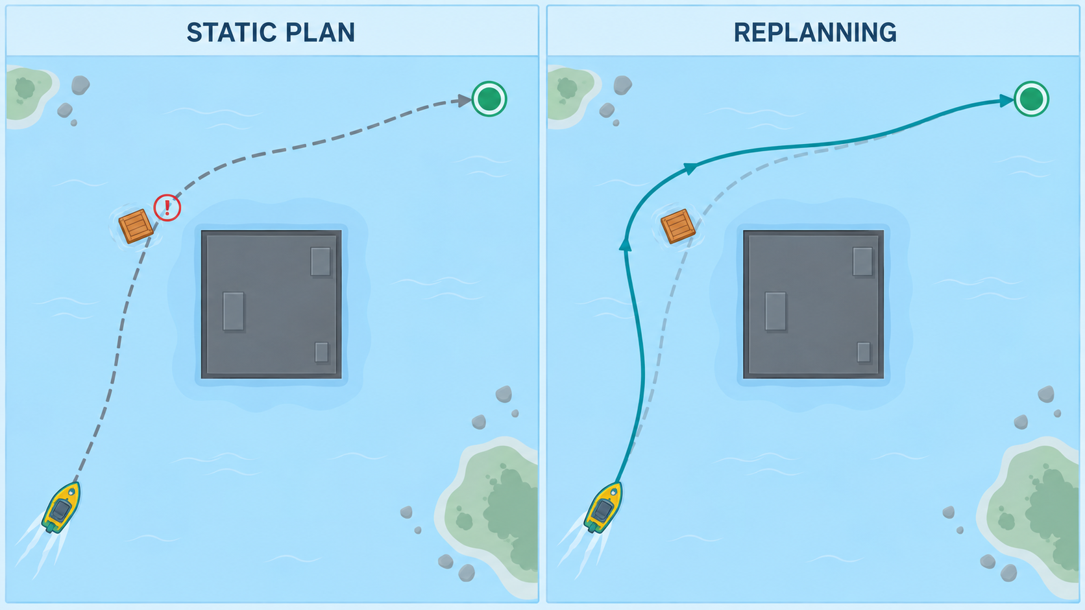
03 / 绕障机制示意
新障碍出现后，旧路线需要重新计算
静态、单次规划：旧路线不更新
当前方案：按更新后的障碍绕行
灰虚线：旧路线 青线：更新路线 橙色：新增漂浮物
机制示意图，非仿真实测轨迹；对比的是“是否更新并重规划”。
城市方舟 / 救援船路径规划
04
Notes:
本页为 AI 生成的机制示意图，不是实测轨迹或 Unity 截图，曲线形状不代表源码中的实际折线路径。两侧地图和原始路线一致，且原始路线本来就绕过已知建筑。左侧特意定义为不重新规划的静态基线，所以新增漂浮物进入原航线后旧路线仍会与其相交；右侧更新不可通行节点并重新运行 A*，路径因此绕行。不能从图中推断原始 A* 不会避障。如果传统 A* 同样更新地图并重规划，也可以绕开新增障碍。当前动态障碍依据当前位置进行检查，不对漂浮物做时空轨迹预测。

Slide 5
04 / 对应当前代码
改进的具体内容：可通行判断与逆流代价
① 先判断：这段水域是否允许船通过
静态安全检测半宽 48 mm；船间中心排斥距离 96 mm。
在中心及四周检测水深：水深 ≥ max(8 mm，吃水 + 1.8 mm)。
② 再比较：相邻节点之间哪条路线代价更低
c(i,j) = Δs × [1 + max(0, −v · d) / 0.04]
Δs：节点间距 v：当地流速（m/s） d：行驶方向单位向量
逆流越强，代价越大；顺流不额外奖励。h 仍使用欧氏距离。
注意：这是流场加权距离，不是直接计算的能耗或到达时间。
城市方舟 / 救援船路径规划
05
Notes:
源码逐项对应：Rebuild 使用水平半宽 clearance=.048m 的 OverlapBox 处理静态碰撞；DynamicWalkable 使用 .096m 船中心间距及漂浮物尺寸判断。水深检查涉及中心、正负 x 和正负 z 五个采样点，最低深度为 max(.008, Draft+.0018)，且需要 HasWater。Plan 中代价为 step.magnitude*(1+Max(0,-Dot(flow,step.normalized))/.04)。分母单位 m/s。此代价并非实际功耗模型，不应称作节能最优。示例：逆流方向分量 .02m/s 时系数为1.5，仅为公式演算。尺寸全部为模型尺度，不是实际救援船尺度。静态检测是保守占用近似，可能排除实际可通过的狭窄区域。来源：F:/gugugaga/07enSimulation/_v2/Assets/Rescue/Scripts/RescueNavigation.cs。

Slide 6
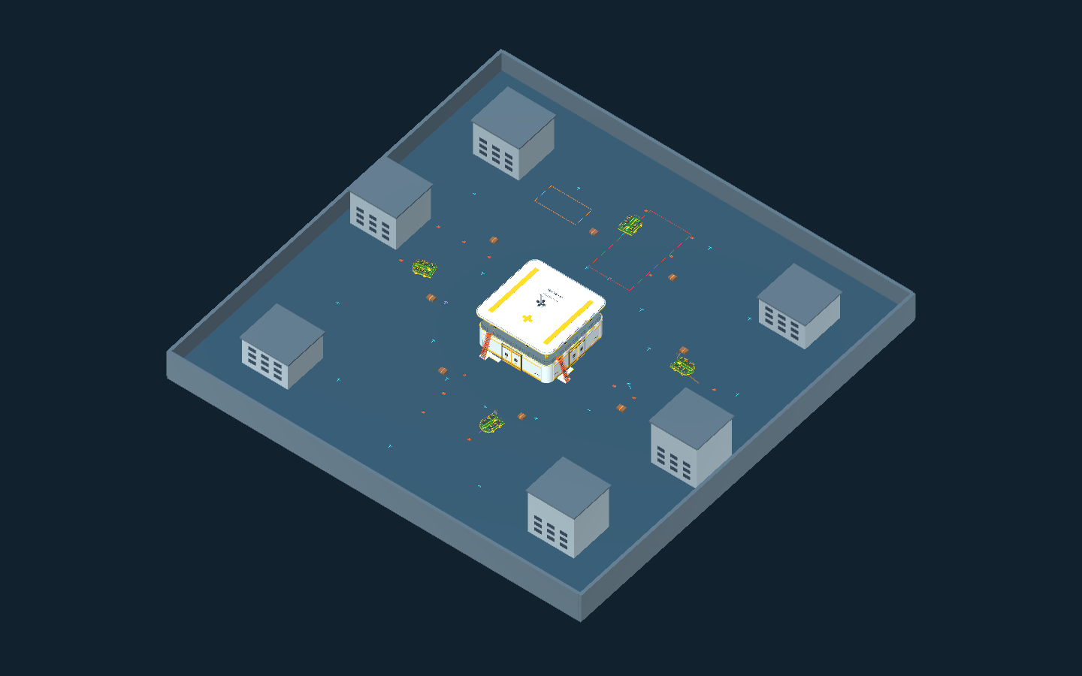
05 / Unity 仿真实现
路径规划与物理航行，是两层不同的计算
规划层
读取水域与障碍
运行 A* 并压缩路径
约每 1.2 秒重新规划
运动与避让层
跟踪航点、差速推进
短时船间冲突检查
受水流、阻力和碰撞影响
显示的规划线 ≠ 未来真实航迹；实际航迹应单独记录并验证。
城市方舟 / 救援船路径规划
06
Notes:
左图为项目已有运行截图，仅用于说明场景，不作为 A/B 性能证据。来源：Reports/Runtime_Mission_Outbound.png。RescueMission.Navigate 负责航点跟踪与定时重规划；Drive 将控制转换为双推进器控制，物理响应受到水流和阻力等影响。控制层按当前相对位置/速度估计至多1.5秒的船间接近情况，并采用编号优先的避让；这不意味着 A* 已扩展为时空搜索，也不是对漂浮物进行未来轨迹预测。LineRenderer 显示的是规划路径，不是通过动力学前向积分得到的预测轨迹。来源：F:/gugugaga/07enSimulation/_v2/Assets/Rescue/Scripts/RescueMission.cs。

Slide 7
06 / 验证方案与结论
如何证明改进有效：同条件 A/B 对照实验
测试场景 | 重点验证 | 建议记录指标
仅有已知静态障碍 | 两种方案均能绕障 | 规划耗时、路径长度
狭窄通道 / 浅水区域 | 船体与水深约束是否有效 | 碰撞次数、搁浅次数、最小净距
漂浮物进入原航线 | 更新路线能否恢复可行 | 响应时间、重规划次数、到达率
相同流场与救援任务 | 逆流代价是否改善航行 | 逆流暴露、航时、任务完成率
控制变量：相同地图、起终点、流场、任务和推进控制器。
当前结论：实现了“船舶约束 + 流场代价 + 在线重规划”的 A* 系统。
已核实功能差异；尚无同条件 A/B 统计，不宣称提升百分比或全局最优。
城市方舟 / 救援船路径规划
07
Notes:
本页是待开展的实验设计，不是已完成的实验结果。对照需统一场景、种子、初始船位、救援目标、推进器控制和水流。静态基线定义为只初始规划一次；为了区分在线重规划与代价扩展各自的贡献，建议增加第二个对照：同频率重规划的距离代价 A*；再分别去掉水深、流场和船体约束做消融。记录多个随机种子和重复试验，报告分布和失败情况，而不仅是成功演示。原始A*可在满足条件时求图上最小代价路径，但本系统仍有栅格分辨率、保守占用、动力学跟踪误差以及缺少漂浮物未来预测等限制，不能直接推导真实物理条件下全局最优或现实救援安全保证。

